Slide 1
Comprehensions в Python
Списковые включения и генераторы коллекций

Slide 2
Что такое Comprehensions?
Comprehensions (в русскоязычной литературе часто "списковые включения", "генераторы коллекций" или "генераторные выражения") — это синтаксический сахар в Python, позволяющий создавать новые коллекции (списки, словари, множества) на основе существующих итерируемых объектов в компактной и читаемой форме.
Они являются более эффективной и идиоматичной заменой циклам for для многих задач.

Slide 3
Структура выражения
• выражение: что мы хотим получить для каждого элемента.
• for элемент in итерируемый_объект: перебор элементов.
• if условие (необязательно): фильтрация элементов.

Slide 4
Виды Comprehensions
Python поддерживает несколько типов:
• List Comprehension — создают список, используют []
Синтаксис: [выражение for элемент in итерируемый_объект if условие]
• Set Comprehension — создают множество, используют {}
Синтаксис: {выражение for элемент in итерируемый_объект if условие}

Slide 5
Преимущества
1. Краткость и читаемость — код становится компактным и выразительным.
2. Производительность — часто быстрее, чем циклы for с append().
3. Идиоматичность — "Pythonic" стиль написания кода.

Slide 6
Когда не стоит использовать
1. Сложная логика — если выражение становится слишком длинным и запутанным.
2. Побочные эффекты — если нужно печатать, изменять внешние переменные и т.п., лучше использовать обычный for.

Slide 7
Вывод
Comprehensions — мощный инструмент Python-разработчика.
Они позволяют писать более чистый, эффективный и лаконичный код.
Их освоение — важный шаг к идиоматичному Python-коду.

Slide 8
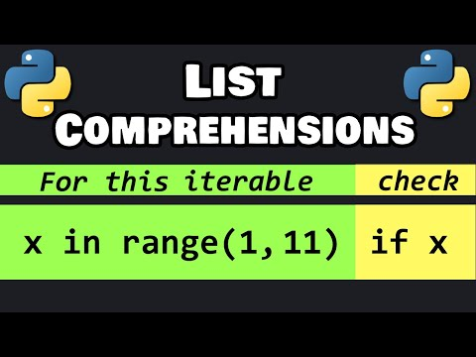
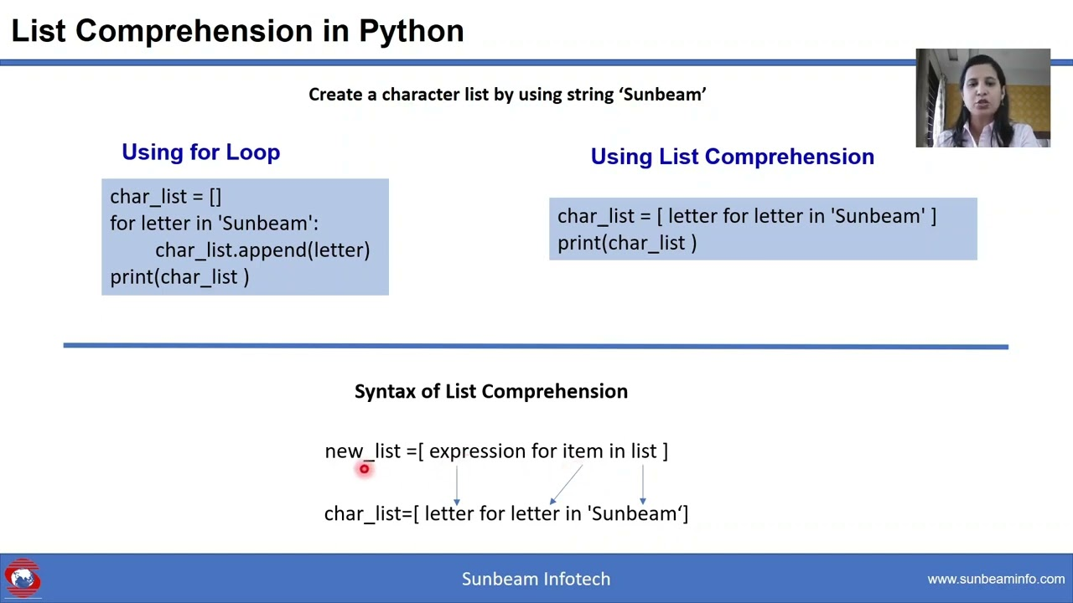
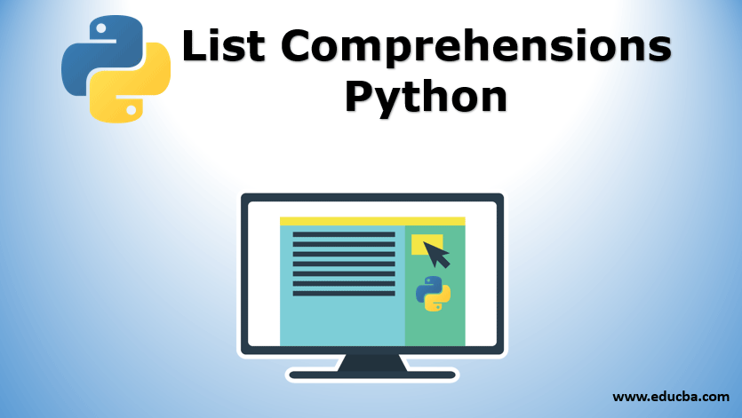
Примеры и иллюстрации

